Slide 1
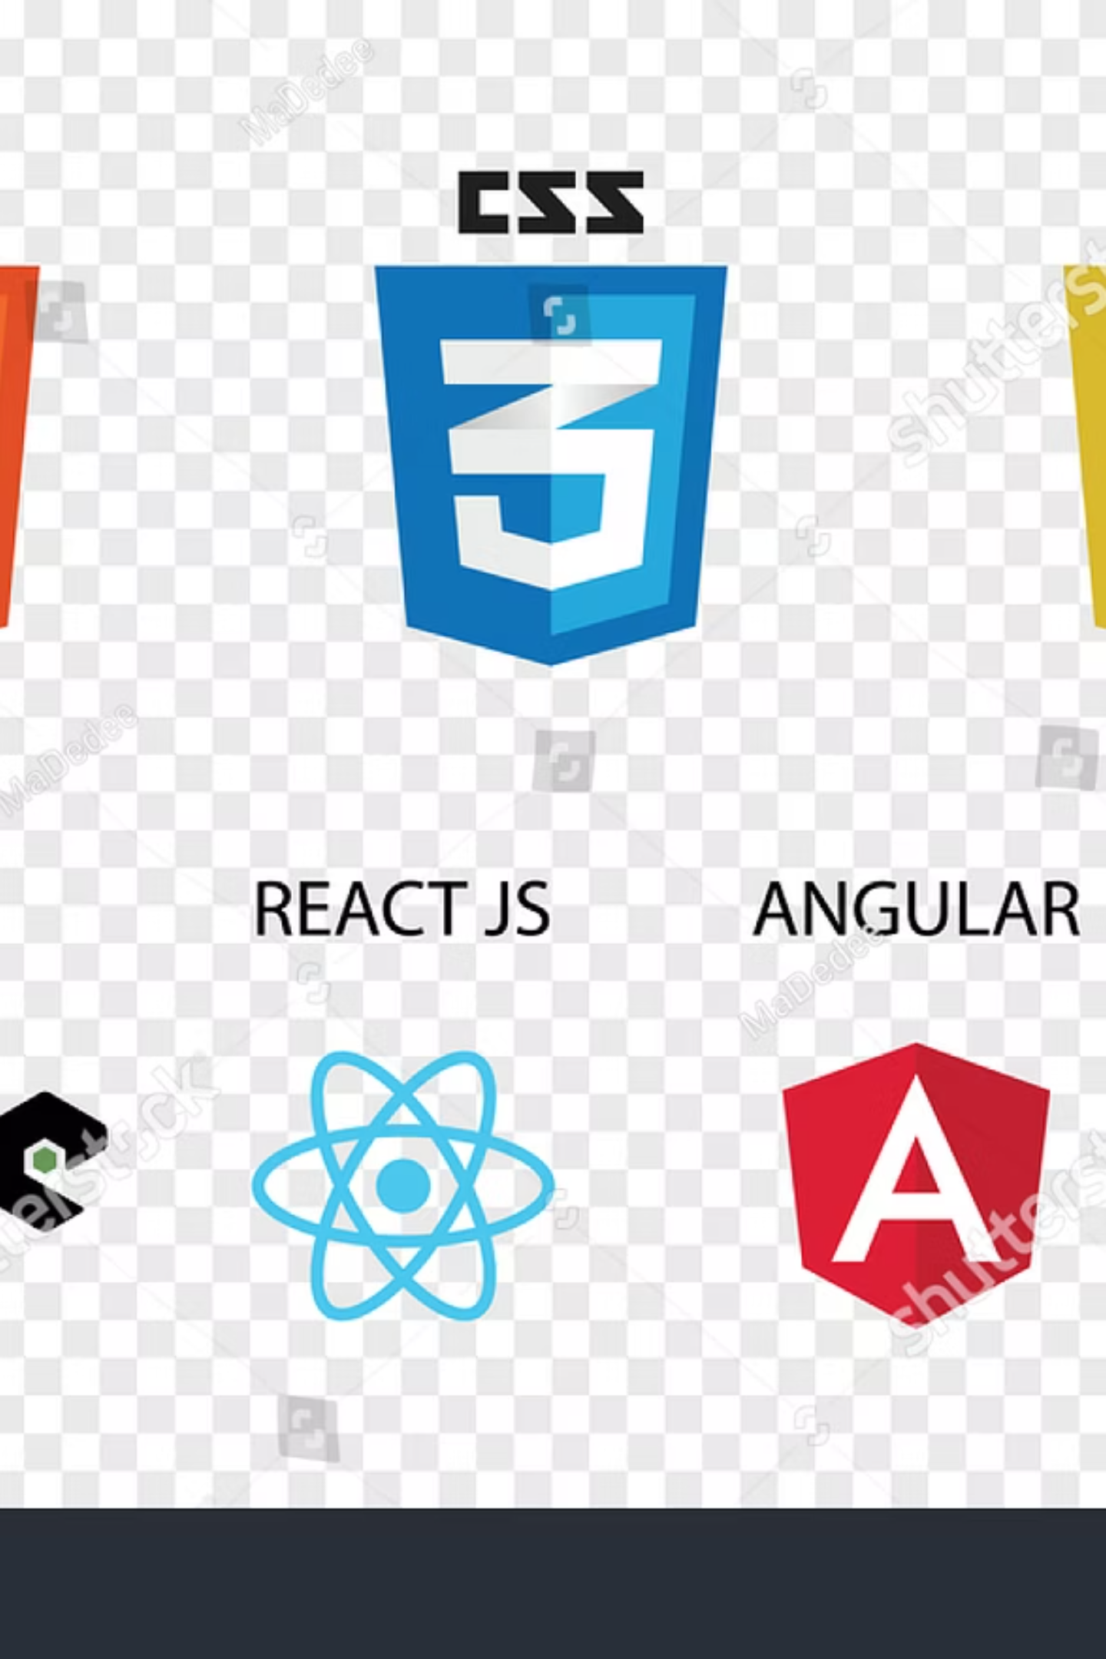
JavaScript: Основа Веб-Платформи
JavaScript (JS) — це мова програмування, яка є однією з трьох ключових технологій веб-платформи, поряд із HTML (для змісту) та CSS (для макету).
JS призначений для програмування поведінки вебсторінок і є найбільш популярною мовою програмування у світі. Дев’яносто дев’ять відсотків вебсайтів використовують JavaScript на клієнтській стороні.
Мова була створена Бренданом Айхом у 1995 році. ECMAScript (ES) — це офіційна назва стандарту, який визначає основи мови. ES6 (ECMAScript 2015) внесла значні зміни та доповнення.

Slide 2




Ключові Особливості JavaScript
Високорівнева та JIT-компільована
Динамічна Типізація
JS є високорівневою мовою, що часто використовує компіляцію "на льоту" (JIT).
Типи змінних визначаються автоматично під час виконання. JS є слабко типізованою мовою.
Мультипарадигменна
Прототипно-орієнтована
Підтримує об’єктно-орієнтований, функціональний та імперативний стилі програмування.
JS є прототипно-орієнтованою мовою. Практично всі сутності є об'єктами.
Фундаментальна ідея: Об'єкт — це набір властивостей (пар ключ-значення). Навіть масиви, функції, числа та рядки поводяться як об'єкти.

Slide 3
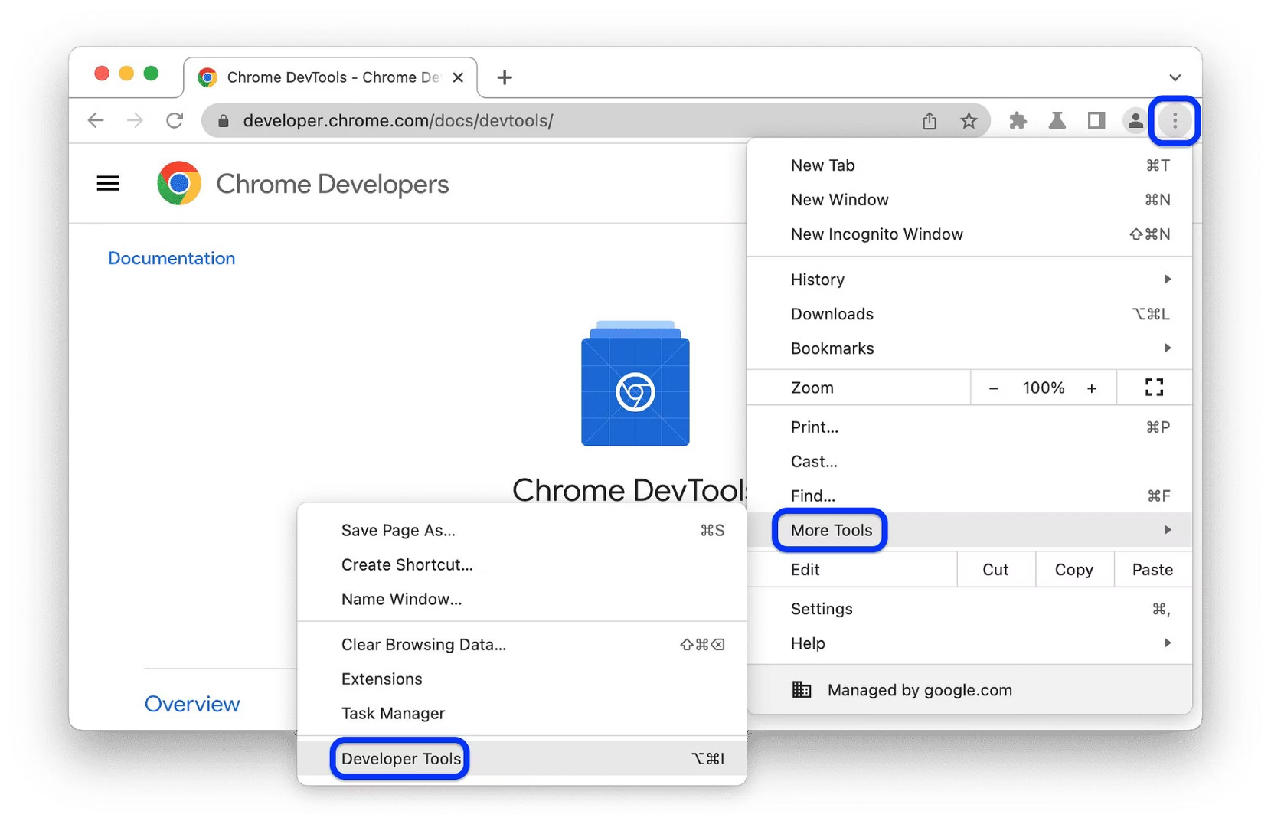

Середовища Виконання (Runtime Systems)
Код JavaScript може виконуватися в різних середовищах завдяки спеціальним JS-рушіям:
Веббраузери (Client-side)
Серверне Середовище (Server-side)
Браузери мають спеціальний JavaScript-рушій, який виконує клієнтський код. Рекомендується використовувати Google Chrome, оскільки він є найпопулярнішим.
Рушії JS також використовуються в серверах та застосунках. Найпопулярнішою системою виконання поза браузером є Node.js.

Slide 4
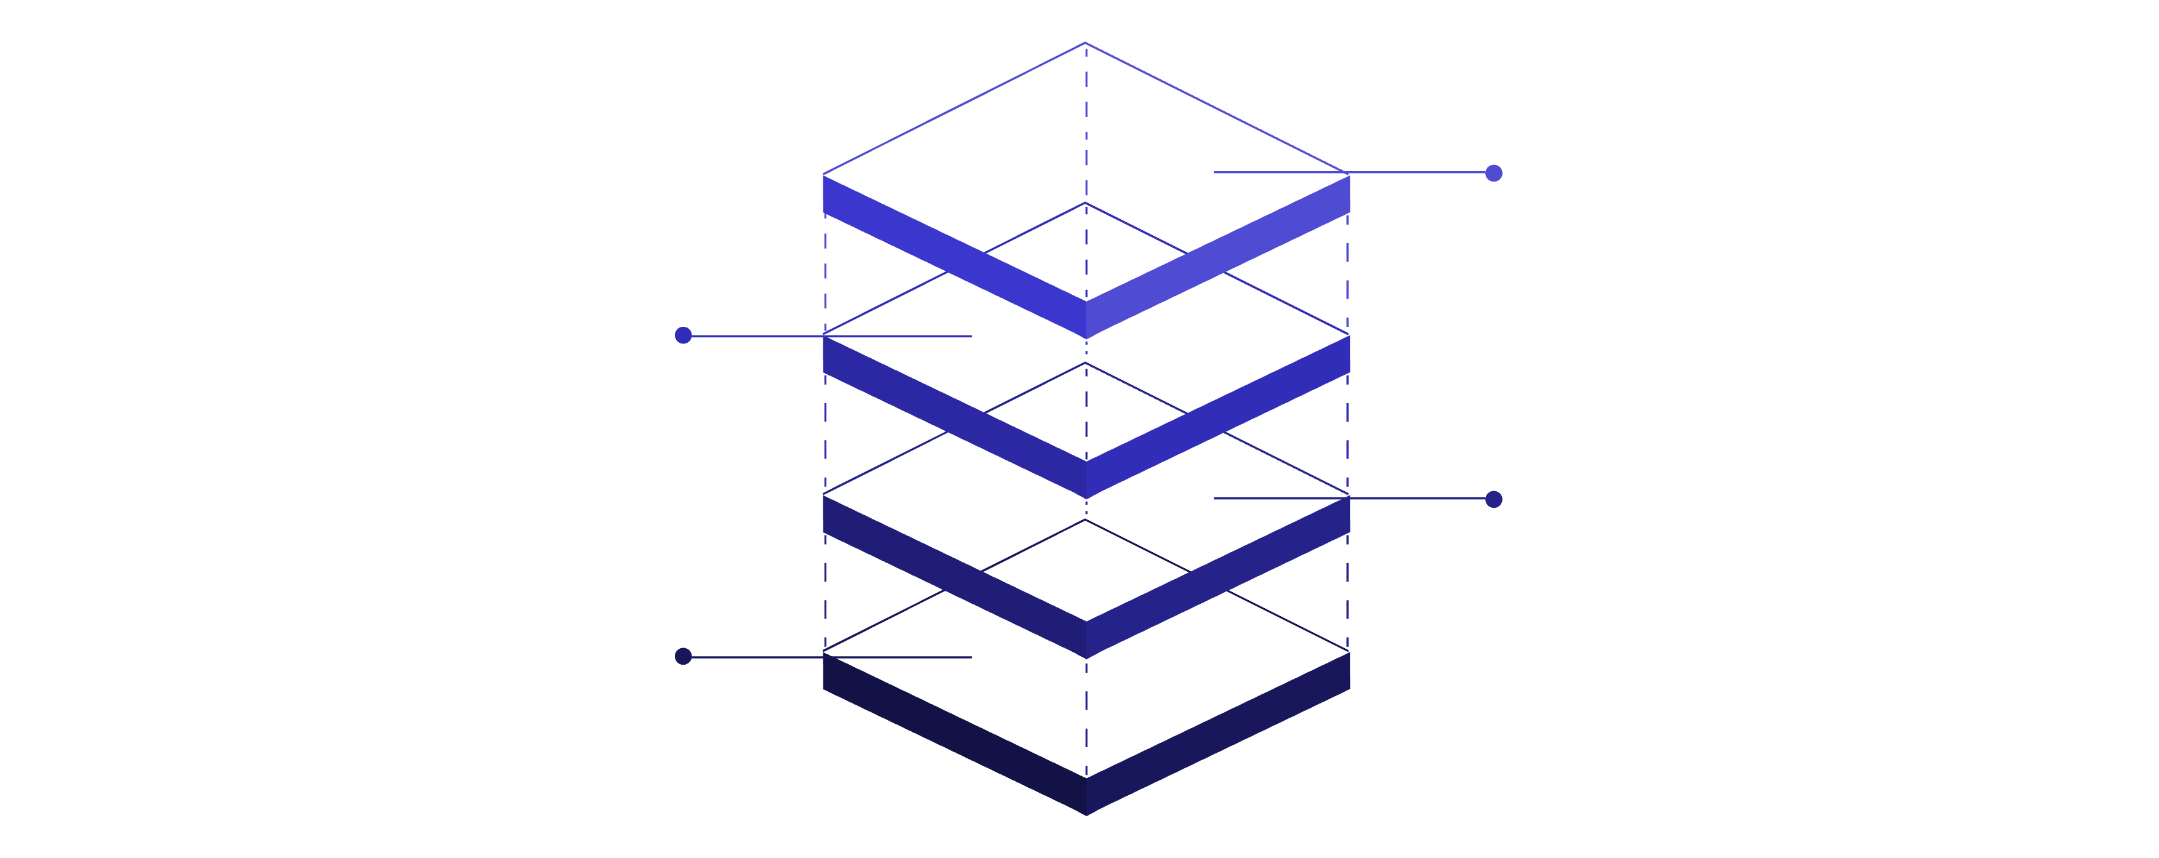
Взаємодія з Веб-сторінкою: DOM
Коли JS працює з вебсторінками, ключовим поняттям є DOM-дерево (Document Object Model) — представлення HTML-документа у вигляді дерева тегів.
Коментар
Коментарі в HTML
Текстовий вузол
Текст всередині елементів
Елемент
Теги, наприклад <body>
Документ
Корінь DOM-дерева
Об'єкти та Вузли: Кожен HTML-тег є об'єктом, доступним через JavaScript. Теги є вузлами-елементами, а текст всередині — текстовими вузлами (#text).
Пункт Входу: Об’єкт document є "пунктом входу" у DOM. Наприклад, document.body представляє тег <body>.
Маніпуляції: За допомогою JS можна змінювати властивості елементів, наприклад, document.body.style.background для зміни фонового кольору, або innerHTML для зміни вмісту.

Slide 5
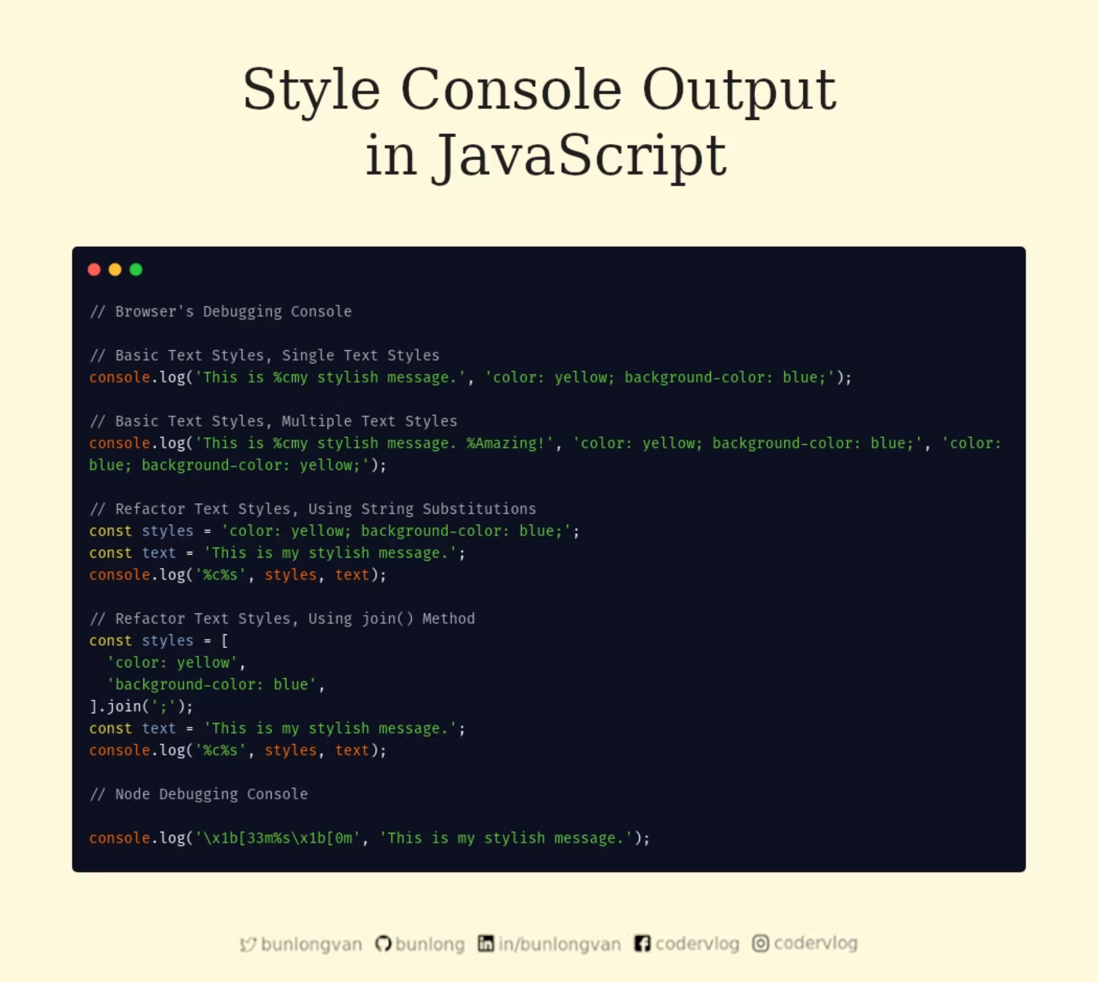

Базові Інструменти та Консоль
Для написання та відлагодження коду використовуються інструменти розробника браузера (Developer Tools).
Консоль JavaScript
Це інтерактивний інструмент, вбудований у браузер, який дозволяє писати та виконувати JS-код. Наприклад, ви можете ввести 3 + 2 і отримати відповідь 5.
Якщо ви вводите текст без лапок, він інтерпретується як назва змінної, що може призвести до помилки, якщо змінна не оголошена.
console.log()
Це основний метод для виведення інформації. console є об'єктом, а log — це метод (функція), доступ до якого здійснюється через точкову нотацію (.). Інші методи включають dir та table.

Slide 6


undefined vs. null: Відсутність Значення
У JavaScript існують два спеціальні значення, що позначають відсутність значення, але використовуються вони по-різному.
undefined
Спеціальний тип, що має лише одне значення: undefined. Позначає, що значення відсутнє або не визначене.
Присвоюється автоматично інтерпретатором.
Виникає при оголошенні змінної без присвоєння (let b;).
Повертається функцією, яка не має інструкції return.
null
Примітивний тип даних, що має лише одне значення: null. Використовується для явного позначення відсутності значення.
Присвоюється змінній вручну (явно) розробником.
Використовується, коли потрібно явно обнулити значення змінної.
Позначає, що змінна наразі не містить жодного змістовного значення.

Slide 7
Об'єкти та Масиви: Посилальний Тип
Об’єкт є ключовою концепцією, оскільки це єдиний посилальний тип (reference type) у JavaScript. Масиви, по суті, також є об'єктами.
Структура Об'єкта
Доступ до Властивостей
Масиви
Об’єкт — це набір властивостей (пар ключ-значення), записаних між фігурними дужками {}. Можливі вкладені об'єкти.
Використовується Точковий синтаксис (object.property) або Синтаксис квадратних дужок (object['property']).
Масив — це об’єкт із цифровими іменами властивостей (індексами), доступ до яких здійснюється через квадратні дужки (array[index]).
Копіювання об'єктів відбувається за посиланням (copy by reference): змінна зберігає лише адресу об'єкта в пам’яті. Зміна об'єкта через одну змінну впливає на всі інші змінні, що посилаються на нього.

Slide 8
Керування Потоком: Інструкції та Вирази
У JavaScript код складається з виразів та інструкцій, які керують логікою програми.
Вирази (Expressions)
Інструкції (Statements)
Завжди повертають значення. Приклади: математичні операції (5 + 2), виклик функції, присвоєння (a = 10).
Виконують певну дію і зазвичай не повертають значення. Приклади: оголошення змінної (let a;), цикли (for) або умовні конструкції (if/else).
Умовні Інструкції та Цикли
Умовні: if, else, else if виконують блок коду, якщо умова істинна. switch — альтернатива для перевірки однієї змінної. Тернарний оператор (? :) є виразом і завжди повертає значення.
Логічні Оператори: ! (НЕ) повертає булеве значення. && (І) та || (АБО) повертають значення одного з операндів (перший falsy/truthy або останній truthy/falsy).
Цикли: for, while, do/while виконують код багаторазово. for...in для об'єктів, for...of для масивів (хоча для масивів краще використовувати методи, як-от forEach).

Slide 9
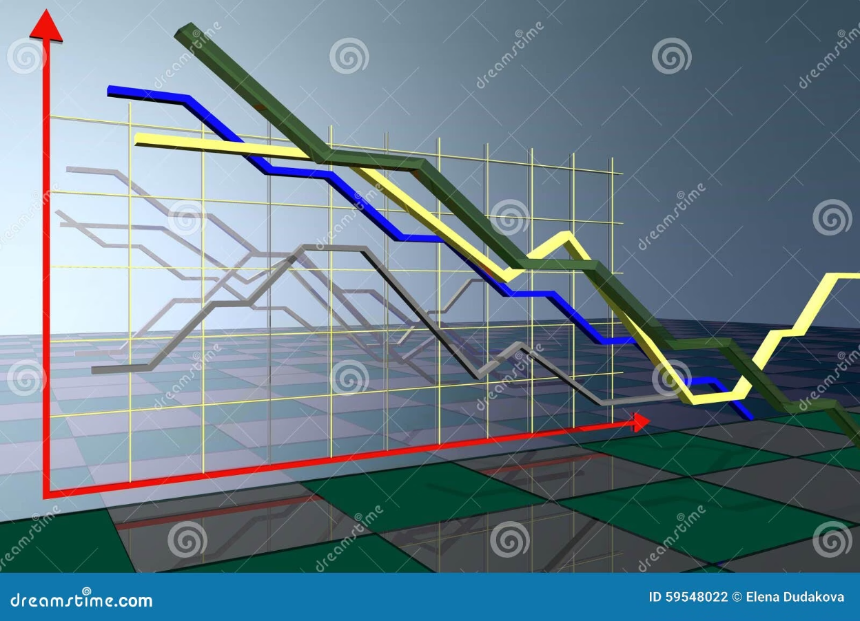

Функції та Деструктуризація
Функції — це багаторазові блоки коду, які є об'єктами в JavaScript.
Основи Функцій
Синтаксис: Оголошуються за допомогою function.
Види: Оголошена функція (Declaration), Функціональне вираження (Expression), Стрілкові функції (Arrow Functions, компактний синтаксис ES6).
Повернення: Ключове слово return повертає результат. Якщо return відсутній, функція повертає undefined.
Callback-функції: Функція, передана як аргумент іншій функції для виклику всередині неї.
Деструктуризація
Це синтаксичний засіб для оголошення та присвоєння змінних шляхом витягування значень зі властивостей об'єктів або елементів масивів в одному рядку.
Деструктуризація Об'єктів: Дозволяє отримати значення властивостей і присвоїти їх новим змінним, використовуючи синтаксис, схожий на структуру об’єкта.
Деструктуризація Параметрів Функцій: Дуже популярний підхід, що дозволяє створювати змінні безпосередньо у блоці параметрів функції, використовуючи властивості вхідного об'єкта.

Slide 10


TypeScript: Надійні Контракти для JS
TypeScript (TS) додає до JavaScript те, чого найбільше бракує великим проєктам, — надійні, явні контракти через статичну типізацію. Помилки виявляються на етапі компіляції, а не в продакшні.
Статична Типізація
Типи змінних визначаються заздалегідь, що дозволяє компілятору виявляти помилки типів до виконання коду.
Компіляція та Інференс
TS-код має бути скомпільований у звичайний JavaScript. TS зберігає лаконічність завдяки виведенню типу (Type Inference), де типи визначаються автоматично.
Створення Типів
Використовуються Інтерфейси, Псевдоніми Типів (type), Типи Об’єднання (string | number) та Дженерики для створення гнучких компонентів.
Модифікатори Доступу
TS розширює класи JS, додаючи модифікатори доступу: public, private, protected.
Тип any: Це "вимикач типізації". Присвоєння any фактично вимикає перевірку типів, що є зручним для міграції, але небезпечним, оскільки приховує помилки до рантайму.

